Slide 1
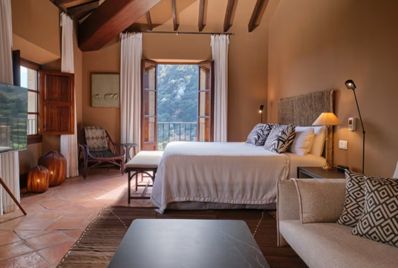
Opmerking: voor de volledige uitgebreide versie van deze module, raadpleeg de Engelse versie.
Casestudy Valledemossa, Spanje (natuurreservaat)
Module 6 (Deel 3)
Slim opzetten en lanceren – Uw start-up en kapitaalkosten plannen
Financiële planning en financiering

Slide 2
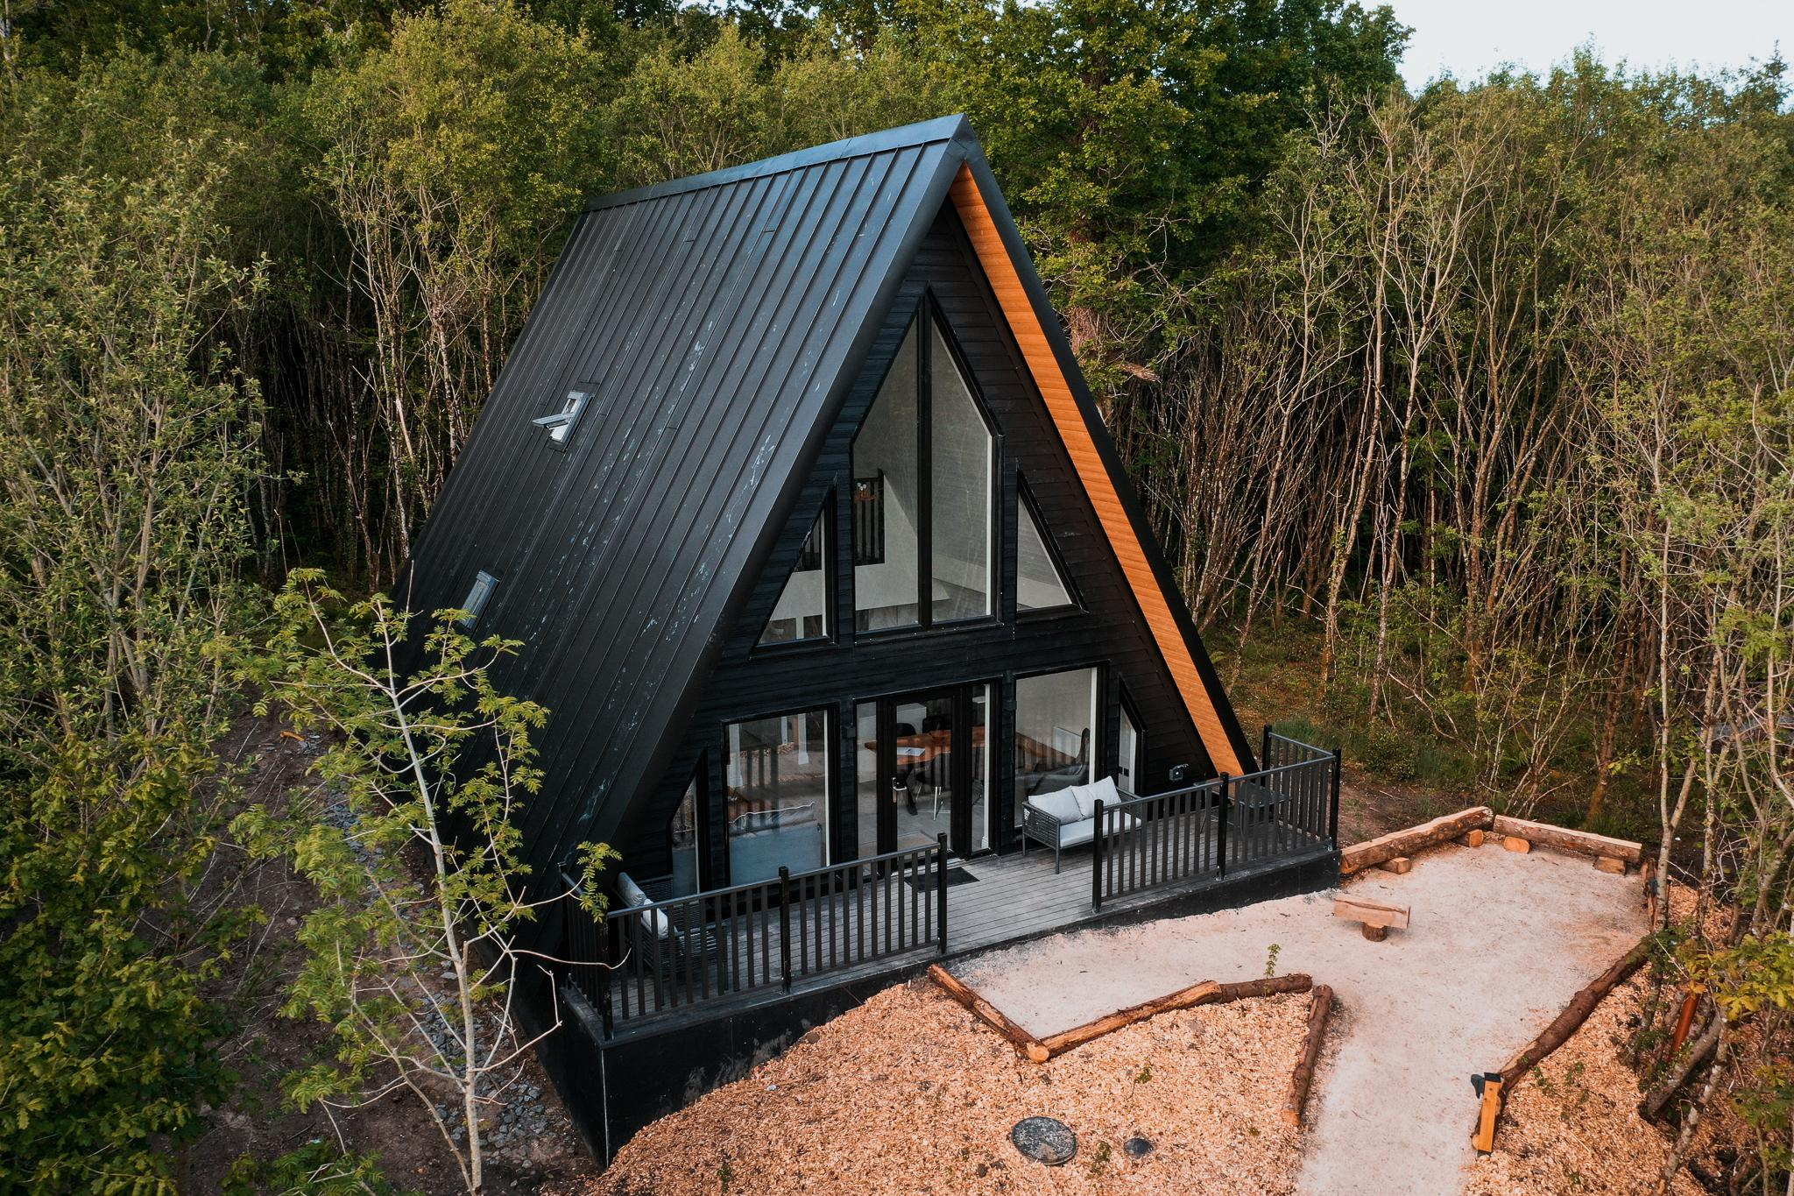
Module 6 (Deel 3)
Drumheirny Woodland, Leitrim, Ierland
Duurzaamheid, investeren in de WOW-factor
2

Slide 3
Module 6 (Deel 3) Overzicht
Leerresultaten
Slim starten - Duurzaamheid, investeren in de WOW-factor
Om te gedijen in het huidige competitieve toeristische landschap, moet u een evenwicht vinden tussen milieubewuste keuzes en financiële haalbaarheid, en daarbij opvallen. In dit gedeelte ontdekt u hoe groene investeringen de kosten op lange termijn kunnen verlagen, de waarde voor gasten kunnen verhogen en financieringsmogelijkheden kunnen ontsluiten, zoals subsidies of ecofinanciering.
U leert ook hoe u uw 'WOW-factor' kunt opbouwen: de memorabele kenmerken die boekingen stimuleren en hogere tarieven rechtvaardigen.
Ten slotte biedt dit deel u de tools en sjablonen die u nodig hebt om de overstap te maken van planning naar actie, waaronder checklists voor budgettering, werkbladen voor gastenaantrekkingskracht en bestemmingsplangidsen die besluitvorming verduidelijken, verbeteren en strategischer maken.
Leer de financiële impact van duurzame investeringen op korte en lange termijn afwegen en begrijp hoe milieuvriendelijke keuzes kosten kunnen verlagen of financiering kunnen aantrekken.
Identificeer en ontwerp 'WOW-factor'-kenmerken die de gasttevredenheid verhogen, hogere prijzen rechtvaardigen en de marketingprestaties verbeteren.
Krijg toegang tot en pas praktische planningstools toe, waaronder budgetteringssjablonen, bestemmingsplannen en planners voor gastenaantrekkingskracht.
Neem strategische, kostenbewuste beslissingen die aansluiten bij zowel milieudoelstellingen als de levensvatbaarheid van het bedrijf op lange termijn.
Voel u zelfverzekerd bij het doorlopen van het proces van planning tot implementatie met de juiste ondersteunende middelen bij de hand.
Bron: Uw glampingbedrijf starten: tips en inzichten voor een succesvolle start

Slide 4
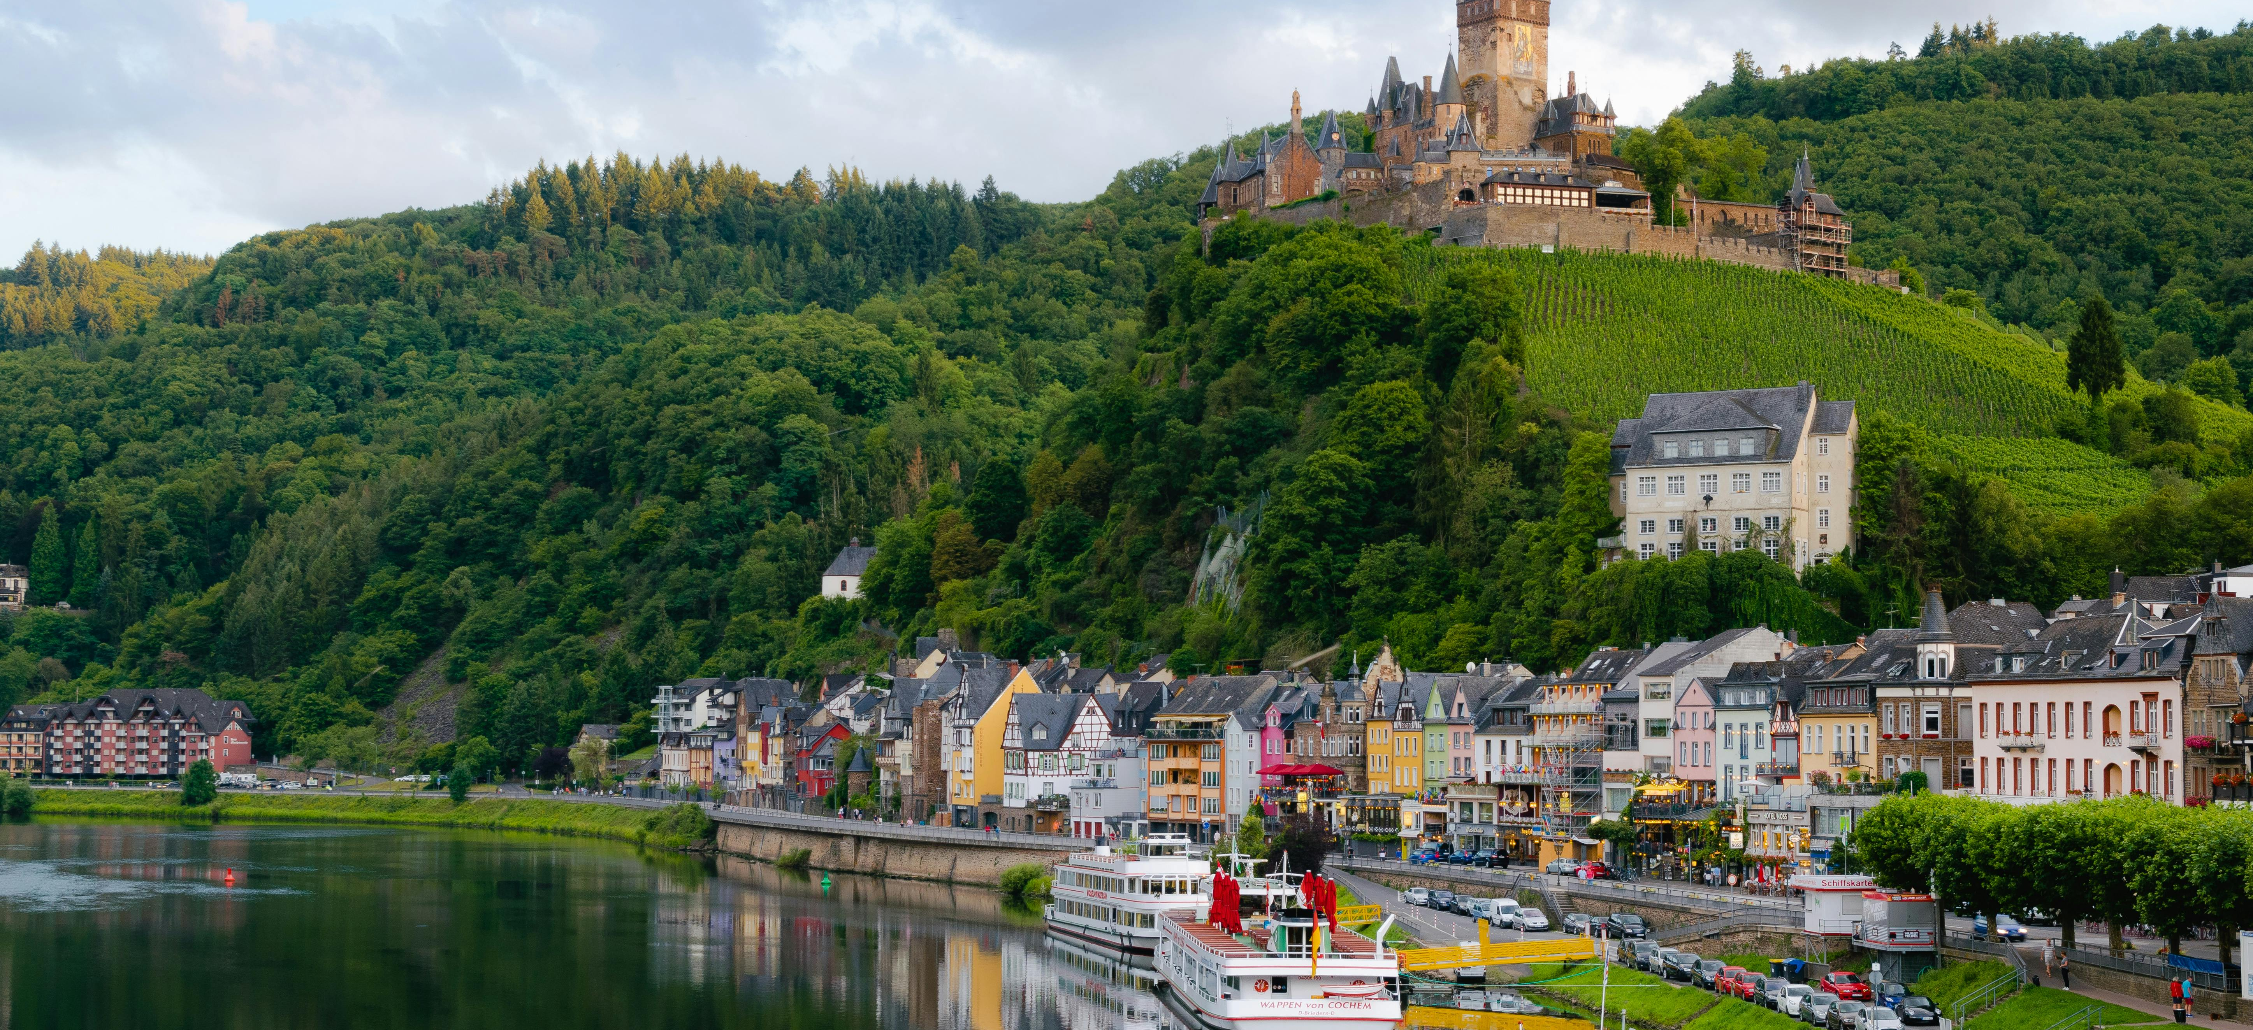
08
Denk groen, geef verstandig uit: eco- en nalevingskosten
Zoek een evenwicht tussen duurzaamheid en financiële haalbaarheid, rekening houdend met de financieringsmogelijkheden. Focus op groene, duurzame investeringen die de kosten op lange termijn verlagen, de waarde voor de gasten verhogen en deuren openen naar subsidies of ecofinanciering. Duurzaam bouwen is niet langer optioneel, het wordt verwacht. Maar zonder plan kan groen worden snel duur worden. Maak gebruik van milieuvriendelijke voorzieningen die de waarde voor de gasten verhogen en de operationele kosten verlagen, zoals zonnepanelen, composttoiletten of milieuvriendelijke landschapsarchitectuur. Bovendien kan milieuvriendelijk ontwerpen u helpen in aanmerking te komen voor groene subsidies of financiering met een lage rente, vooral in landelijke EU-regio's. Zoek een evenwicht tussen ethiek en rendement op investering voor een slimmer, groener gebouw.

Slide 5
Module 6 (deel 3):
Belangrijkste leergebieden (36 dia's)
Denk groen, geef verstandig uit: Eco- en nalevingskosten: Zoek een evenwicht tussen duurzaamheid en financiële haalbaarheid, rekening houdend met de financieringsmogelijkheden. Focus op groene, duurzame investeringen die de kosten op lange termijn verlagen, de waarde voor gasten verhogen en deuren openen naar subsidies of ecofinanciering.
Onderscheid u en zorg voor levensvatbaarheid: de WOW-factor: investeer in memorabele kenmerken die hogere tarieven en marketing-ROI rechtvaardigen. Het doel is om uw accommodatie memorabel en verkoopbaar te maken.
Bronnen: Om uw kennis in de praktijk te brengen, hebben we een reeks praktische bronnen en hands-on oefeningen toegevoegd – van budgetteringssjablonen tot checklists voor zonering en planners voor gastenaantrekkingskracht – om u te helpen weloverwogen, kostenbewuste beslissingen te nemen bij elke stap van uw start-upavontuur.

Slide 6
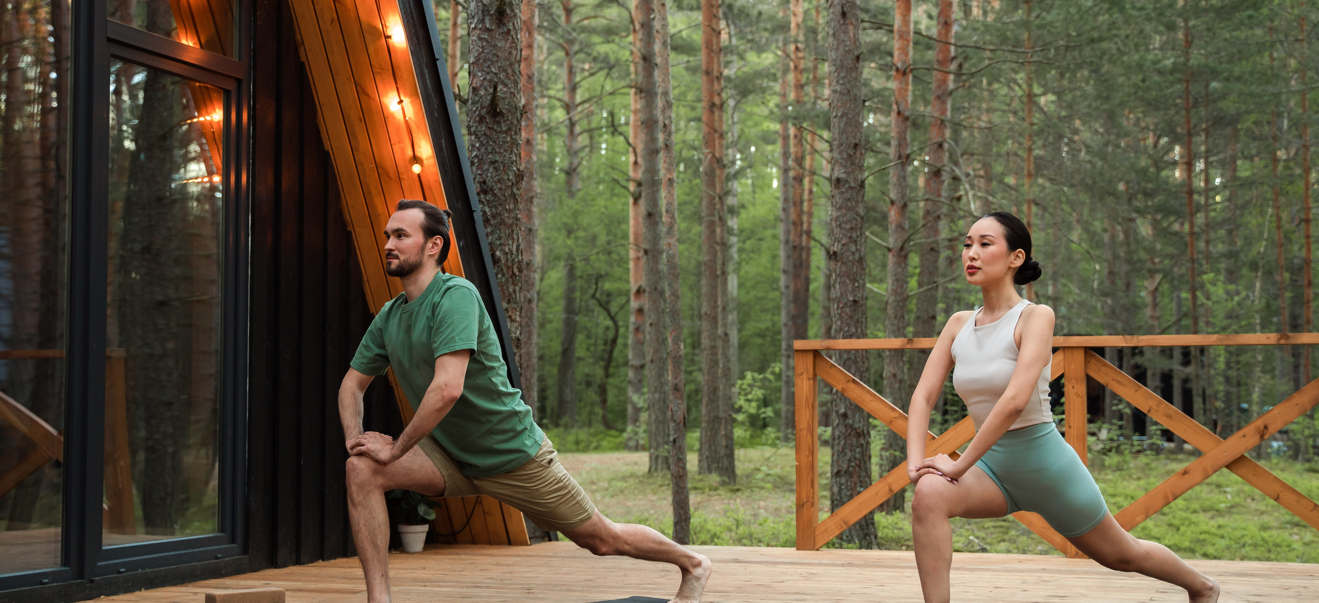
09
Opvallen en levensvatbaarheid garanderen: de WOW-factor
Investeer in memorabele kenmerken die hogere tarieven en marketing-ROI rechtvaardigen. Het doel is om uw accommodatie memorabel en verkoopbaar te maken.
De 'wow-factor' is wat gasten ervoor zorgt dat ze uw accommodatie verkiezen boven honderden andere. Het is ook uw beste kans om hogere prijzen te rechtvaardigen en organische marketing te stimuleren. Of het nu gaat om een bubbelbad met uitzicht, een buitenbad, een dakterras om sterren te kijken of een eigenzinnige constructie zoals een boomhut, een investering van € 5.000 tot € 15.000 in een kenmerkende voorziening kan € 50 tot € 150 per nacht aan uw prijs toevoegen. Een onvergetelijke gastervaring = hogere inkomsten en terugkerende boekingen.

Slide 7
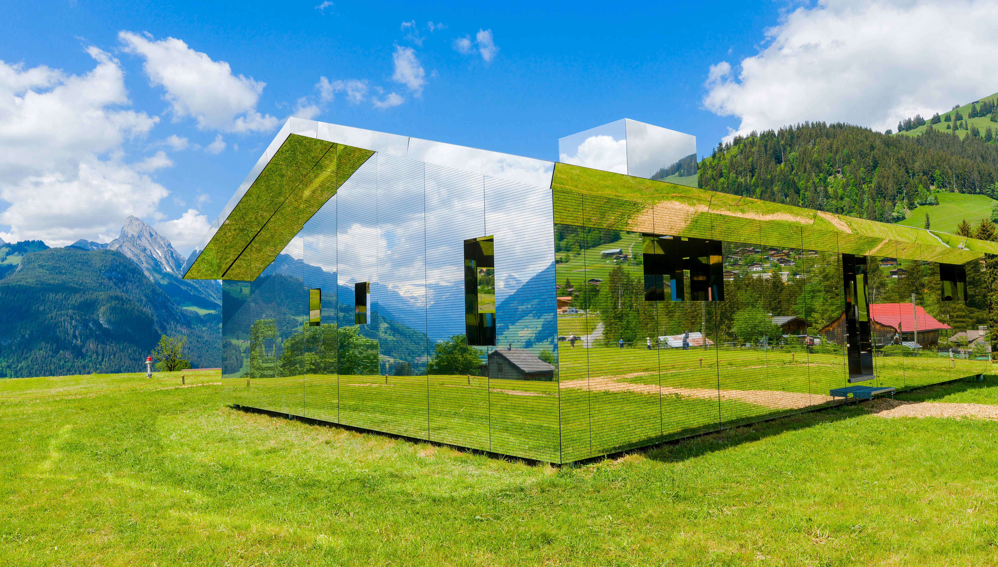
Unieke kenmerken verhogen de nachttarieven met € 50 tot € 150, stimuleren organische marketing en trekken premiumgasten aan.
De site moet een onvergetelijke gastervaring bieden die de keuze voor uw alternatieve accommodatie boven een generiek hotel of toeristische accommodatie rechtvaardigt.
'Accommodaties moeten meer zijn dan alleen een plek om te slapen'
Een belangrijke les van succesvolle glampingbedrijven is dat ze een 'wow-factor' bieden waar mensen over praten. Dit kan een buitengewoon landschap zijn (bijvoorbeeld een meer in Slovenië of een vulkanische achtergrond in IJsland) of unieke bouwwerken, zoals de boomhutten in Ierland.
Dit betekent vaak dat u moet inspelen op unieke kenmerken: een prachtig uitzicht, nabijheid van de natuur, privacy of nieuwigheid.
Bedenk wat uw doelgroep wil: sterrenkijkers hechten misschien waarde aan een locatie met een donkere hemel; gezinnen willen misschien wandelpaden in de natuur op het terrein. Bedenk wat u op het terrein kunt creëren. Hoe kunt u contact leggen met lokale bedrijven, omgevingen en activiteiten?
Maak van uw accommodatie meer dan alleen een plek om te slapen!
Prioriteit (€)
Creëer uw WOW-factor!
7
7
7

Slide 8


Stem de kenmerken van de locatie af op uw thema. Slovenië promoot bijvoorbeeld glamping als een combinatie van luxe en natuur, dus locaties daar hebben vaak spa-elementen in een bosrijke omgeving. In Italië kan een 'albergo diffuso' (verspreid hotel) gasten onderbrengen in authentieke dorpshuizen, waarbij de nadruk ligt op cultuur en gemeenschap in plaats van isolatie.
Maak uw locatie voor iedereen toegankelijk met een inclusief ontwerp. Houd rekening met mensen met verschillende beperkingen en denk na over de zintuiglijke behoeften van gebruikers om informatie effectief over te brengen. Ontwerp met het oog op gebruiksefficiëntie, ruimte en comfort, en minimaliseer vermoeidheid.
Kosten: Het verbeteren van de gastbeleving kan variëren van minimale (gebruikmaken van natuurlijke troeven) tot aanzienlijke investeringen.
Landschapsarchitectuur voor esthetiek en privacy (bomen planten, tuinen aanleggen) kan € 3.000 tot € 10.000 kosten.
Het bouwen van uitkijkplatforms, bubbelbaden of andere voorzieningen om die wow-factor toe te voegen, kost al snel € 5.000+ per stuk.
Creëer die WOW-factor!
Verbeter de kenmerken, het thema en de inclusiviteit van de locatie
Aanbevolen lectuur
Glamping- en lodge-accommodaties met wow-factor.
EU Just Transition Webinar: Innovaties in regeneratieve toeristische accommodaties
8
8
8

Slide 9
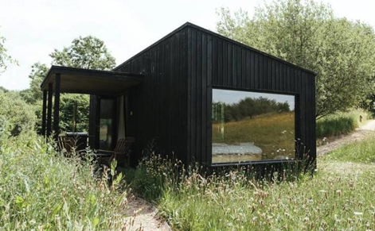
Benadruk de natuurlijke en culturele troeven van de locatie.
Investeer verstandig in dingen die herinneringen creëren – die leveren het beste rendement op, zoals blijkt uit lovende recensies en terugkerende bezoekers.
Als u een prachtig of panoramisch uitzicht of een eeuwenoude olijfboomgaard heeft, ontwerp dan rondom deze elementen in plaats van eroverheen – dit zijn gratis troeven die de tevredenheid van uw gasten verhogen.
Kleine details kunnen de ervaring op een betaalbare manier verbeteren, zoals vuurkorven voor kampvuren, gratis toegang tot een nabijgelegen wandelpad of samenwerkingen met lokale aanbieders van avontuurlijke activiteiten.
Houd ook rekening met seizoensgebondenheid: bied het hele jaar door unieke ervaringen aan (bijvoorbeeld het bekijken van het noorderlicht vanuit bubbelbaden in IJsland of boerderijdiners tijdens de oogst in Italië) om uw seizoen en inkomsten te verlengen.
Foto: Failte Ireland
Creëer die WOW-factor!
Benut natuurlijke en culturele troeven optimaal
Aanbevolen lectuur
Toeristische gids: hoe u milieuvriendelijke benaderingen in uw bedrijf kunt implementeren.

Slide 10
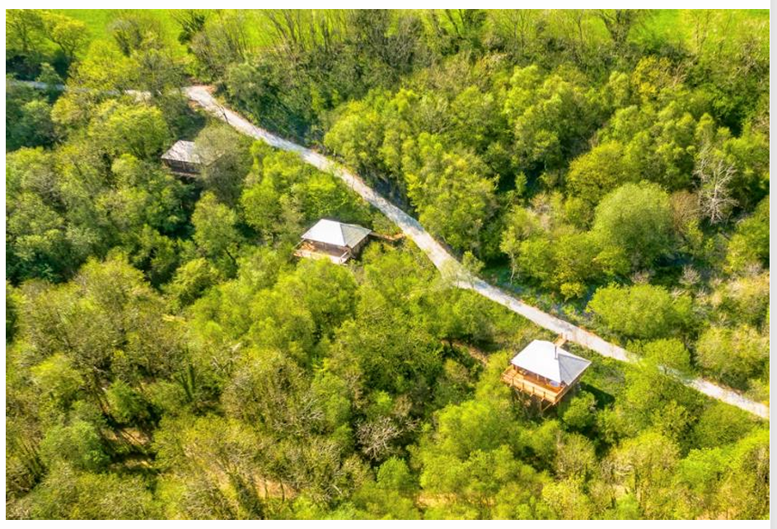
Wow-factor 1 – Groen worden is een grote verandering.
Consumenten letten steeds meer op hoe merken en bedrijven omgaan met duurzaamheid. Bescherm je bestemming en de lokale omgeving.
'58% van de gasten in een recent onderzoek van het bureau Canopy and Stars gaf aan dat het voor hen belangrijk is om producten van een ethisch merk te kopen'.
Bouw in harmonie met de natuur en het landschap voor een visuele impact.
Gebruik lokale materialen (inheems hout, schapenwol en lokale ambachtelijke producten).
Gebruik koolstofarme materialen, bijvoorbeeld door minder staal en beton te gebruiken.
Ontwerp ruimtes die de natuur, habitats en wilde dieren ten goede komen en werk met de topografie. Gebruik verwijderbare funderingen en houd rekening met Biodiversity Net Gain (BNG).
Versterk het unieke karakter van het gebied door gebruik te maken van bestaande kenmerken en je keuzes te laten inspireren door het landschap.
'Meer dan de helft van de Ierse soorten neemt af en 48% wordt met uitsterven bedreigd'.
Bouw in harmonie met de natuur
Creëer die WOW-factor!
Ontwikkel en promoot een ethisch merk
Aanbevolen lectuur
Toeristische gids: zorg ervoor dat uw bedrijf toegankelijk en inclusief is.

Slide 11
"Wow-factor 1 – Groen worden – Gebouwen en materialen" met geschatte kosten waar van toepassing en financiële opmerkingen ter ondersteuning van een weloverwogen budgettering voor uw Epic Stay.
Duurzaamheidsmaatregel | Geschatte kosten (€) | Financiële voordelen
Bouwen in harmonie met de natuur | +10–20% ten opzichte van standaardbouw (locatiespecifiek ontwerp, minimale graafwerkzaamheden) | Maak gebruik van lokale architecten die bekend zijn met het terrein en vergunningen om herontwerpkosten te verminderen. Langetermijnwaarde door visuele aantrekkingskracht en minder behoefte aan landschapsarchitectuur.
Gebruik lokale materialen (bijv. inheems hout, wolisolatie) | Houten bekleding € 60–€ 90/m², isolatie van schapenwol € 20–€ 30/m² | Vermindert transportkosten en uitstoot. Lokale leveranciers kunnen kortingen of mogelijkheden voor cross-promotie bieden.
Gebruik koolstofarme materialen (vermijd staal/beton) | Houten frameconstructie: € 900–€ 1.400/m²; CLT: € 1.200–€ 1.800/m² | Kan in eerste instantie iets duurder zijn, maar versnelt vaak de bouw. Komt in aanmerking voor subsidies voor groen bouwen (bijv. LEADER).
Ontwerp ruimtes die de natuur ten goede komen (verwijderbare funderingen, buffers voor wilde dieren) | Verwijderbare funderingen (bijv. schroefpalen): € 1.500–€ 3.000/eenheid | Minder verstoring van het milieu en minder weerstand tegen de planning. Verlaagt de ontmantelingskosten in de toekomst.

Slide 12
Duurzaamheidsmaatregelen | Geschatte kosten (€) | Financiële voordelen
Verbetering van landschapselementen | Landschapsarchitectuur/natuurpad: € 2.000–€ 10.000 | Gebruik bestaande bomen, rotsblokken of terrein voor 'gratis' visuele elementen. Verhoogt de tevredenheid van gasten en de deelbaarheid.
Inclusief ontwerp voor diverse gebruikers | Toegankelijkheidaanpassingen: € 1.000–€ 5.000/eenheid | Komt in veel EU-landen in aanmerking voor financiering of belastingaftrek. Vergroot de aantrekkingskracht op de markt.
Minimaliseer het energieverbruik; gebruik hernieuwbare energiebronnen | Kosten voor zonnepanelen: € 10.000–€ 30.000; wateropvang: € 2.000–€ 6.000, afhankelijk van omvang en complexiteit. | Bespaart € 1.000–€ 3.000/jaar op energierekeningen. Kijk voor SEAI (Ierland) of nationale energiesubsidies.
Ecologische afvalsystemen | Kosten composttoilet: € 250–€ 2.000, afhankelijk van het model; biologische zuiveringsinstallatie: € 4.000–€ 10.000 | Vermijdt dure aansluiting op het leidingnet op landelijke locaties. Kan de planning in off-grid zones vereenvoudigen. Voordelen van composteerbare toiletten.
Geef bezoekers de mogelijkheid om duurzame keuzes te maken (bewegwijzering, informatiepakketten, recycling) | € 300–€ 1.000 | Verhoogt de gasttevredenheid en ondersteunt uw eco-branding. Kan online beoordelingen verbeteren.
Samenwerken met de lokale gemeenschap | Jaarlijks budget voor betrokkenheid: € 500–€ 2.000 | Vermindert de weerstand van de gemeenschap tegen planning en bouwt loyaliteit op binnen de lokale toeleveringsketen.

Slide 13
Duurzaamheidsmaatregelen | Geschatte kosten (€) | Financiële voordelen
Nieuwe technologie en innovatie toepassen (slimme verlichting, digitale sleutels, off-grid systemen) | Voor slimme technologie € 2.000–€ 10.000, afhankelijk van de schaal. Slimme thermostaten € 120–€ 200 of verlichting € 200–€ 800 per stuk QR-codes voor digitale gidsen: ongeveer € 50–€ 150 voor installatie Alleen kosten voor het boekingsplatform | Verhoogt de energie-efficiëntie en het gemak voor gasten. Slimme thermostaten of verlichting verlagen de energierekening (tot 20%) en verbeteren tegelijkertijd het comfort en de controle. Bekijk hoe ze de energie-efficiëntie verhogen. QR-codes verminderen papierverspilling en printkosten. Ethisch boekingsplatform dat CO2-uitstoot compenseert, helpt u zich te onderscheiden en ethische reizigers aan te trekken die bereid zijn te betalen voor 'groen'.

Slide 14
Financiële tips
Houd de ROI op duurzaamheid bij: hoge initiële kosten (bijv. zonne-energie of eco-ontwerp) worden gecompenseerd door lagere exploitatiekosten (bijv. verzekeringen, salarissen, marketing, nutsvoorzieningen) en een hogere bezettingsgraad. Investeren in duurzame voorzieningen kan leiden tot een hogere bezettingsgraad en hogere prijzen, waardoor de winstgevendheid op lange termijn toeneemt.
Gebruik duurzaamheid om de tarieven te verhogen: Eco-accommodaties in Europa kunnen 20-30% hogere tarieven vragen dan traditionele accommodaties (Booking.com).
Vraag 'groene subsidies' aan EU-, nationale of LEADER-subsidies voor plattelandsontwikkeling om groene investeringen mede te financieren.
Marketingvoordeel: Door milieuvriendelijke initiatieven onder de aandacht te brengen, kunt u milieubewuste reizigers aantrekken en uw accommodatie onderscheiden in de markt.

Slide 15
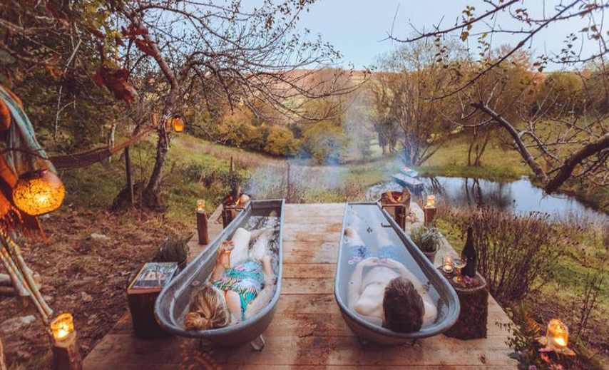
Wow-factor 2 – De toekomst is wellness.
'Wellness-toerisme zal naar verwachting harder groeien dan welke andere wellness-sector dan ook, met een stijging van bijna een kwart tot een waarde van 1,3 biljoen dollar in 2025 (The Global Wellness Institute).'
'58% van de gasten in een recent onderzoek van het bureau Canopy and Stars gaf aan dat het voor hen belangrijk is om producten van een ethisch merk te kopen'.
'85% van de best presterende accommodaties van het toonaangevende outdoorvakantieagentschap Canopy and Stars heeft buitenbadfaciliteiten'.
'Hot tubs staan jaar na jaar bovenaan de lijst van meest gezochte termen in de selfcateringsector'.
De volgende dia laat zien hoe u dit kunt doen en wat de geschatte kosten zijn.
Fotocredits: Failte Ireland
Creëer die WOW-factor!
Bied een wellness-uitje en -ervaringen

Slide 16
"Wow Factor 2 – De toekomst is wellness" met geschatte kosten, indien van toepassing, en financiële opmerkingen ter ondersteuning van een weloverwogen budgettering voor uw Epic Stay.
Actie | Geschatte kosten (€) | Financiële voordelen
Installatie van wellnessvoorzieningen voor buiten (bijv. bubbelbaden, houtgestookte baden, buitendouches) | € 3.000–€ 8.000 per bubbelbad van gemiddelde kwaliteit. Exploitatiekosten € 744 per jaar. Installatiekosten: € 85-€ 800. | Aanbieden als premium extra's (€ 30–€ 60/nacht) om de omzet te verhogen en het rendement op de investering in 1–2 seizoenen te rechtvaardigen. Gebruik milieuvriendelijke modellen (bijv. houtgestookt, laag waterverbruik).
Ethische merkverhalen (benadruk duurzaamheid, herkomst, gemeenschapswaarden) | € 0-€ 1.500 (branding, bewegwijzering, contentcreatie) | Consumenten zijn bereid meer te betalen voor ethische merken. Maak uw merk zichtbaar door middel van bewegwijzering, online content en transparantie over leveranciers.
Op wellness geïnspireerd ontwerp (bijv. natuurlijke materialen, rustgevende kleuren, biofiele indeling) | € 1.000–€ 5.000 (afhankelijk van de schaal) | Eenmalige investering, langdurig voordeel. Zelfs eenvoudige aanpassingen (bijv. linnen gordijnen, cederhoutgeurverspreiders, lokale steen) verhogen de wellness-aantrekkingskracht.
Organiseer wellnessactiviteiten (bijv. yoga op het terras, bosbaden, begeleide saunaritualen) | € 0–€ 2.000 (in samenwerking met partners of zelf te organiseren) | Werk samen met lokale beoefenaars voor pop-upsessies. Kan de bezetting op weekdagen verhogen en wellnesszoekers aantrekken zonder hoge overheadkosten.

Slide 17
“Wow-factor 2 – Wellnesservaringen die gasten versteld doen staan
Wellness-ervaring | Waarom het een "wow"-ervaring is | Kosten (€) | Financiële tip
Houtgestookte hot tubs in de natuur | De meest gezochte voorziening bij glamping voegt luxe en romantiek toe. Biedt een rustieke en milieuvriendelijke badervaring, die goed aansluit bij groene reizigers. | € 3.500–€ 8.000 per stuk Instapmodellen: Ongeveer € 1.224 voor een glasvezelbad voor 4 personen met een externe verwarming. Premium tot € 4.219 voor houtgestookte hot tubs voor 6 personen. | Rekent een toeslag (€ 30–€ 60/nacht extra); boek midweekverblijven. Baltresto biedt een reeks houtgestookte hot tubs die geschikt zijn voor verschillende budgetten en capaciteiten.
Buitenbaden in het bos of kruidensauna's | Herstellend, zintuiglijk rijk en Instagramwaardig. Verbeter het wellnessaanbod en bied gasten ontspanning en gezondheidsvoordelen. | € 5.000–€ 12.000 Basis € 1.830 voor een sauna van 2,3 m gemaakt van sparrenhout. Middenklasse ton, geschikt voor € 1.530, en high-end met panoramisch uitzicht en geïntegreerde hot tubs, ongeveer € 8.000 | Gebruik houtgestookte saunakits om de exploitatiekosten te verlagen. Factory Sale biedt betaalbare buitensauna's met verschillende aanpassingsmogelijkheden.

Slide 18
Wellness-ervaring | Waarom het een "wow"-ervaring is | Kosten (€) | Financiële tip
Begeleid bosbaden (Shinrin-yoku) | Bosbaden houdt in dat je je onderdompelt in de natuur tijdens wandelingen, wat je mentale en fysieke welzijn bevordert. Wetenschappelijk bewezen dat het cortisol vermindert; minimale infrastructuur nodig. Outdoor yogadekken bieden gasten een rustige plek om yoga en meditatie te beoefenen, wat de wellness-aantrekkingskracht van uw accommodatie vergroot. | Bosbaden: € 0–€ 300 (training of gids inhuren). Inspiratie van Forest Bathing Switzerland, dat begeleide ervaringen en trainingsprogramma's aanbiedt. Yogadek zelf bouwen: De materiaalkosten variëren van € 15 tot € 60 per vierkante meter, afhankelijk van het houtsoort. Geïmpregneerd grenenhout kost bijvoorbeeld ongeveer € 15/m², terwijl cederhout ongeveer € 40/m² kost. | Werk samen met gecertificeerde gidsen of leid personeel op. Maak gebruik van bestaande bosgebieden of creëer natuurpaden op uw terrein. Kies duurzame, weerbestendige materialen. Overweeg om schaduwconstructies of pergola's toe te voegen voor comfort en gebruik gedurende het hele jaar.
Geluidsbad of meditatiekoepel | Unieke, meeslepende wellness-trend; aantrekkelijk voor individuele reizigers en groepen | € 2.000–€ 6.000 voor installatie | Organiseer weekendretraites om inkomsten buiten het seizoen te genereren

Slide 19
Wellness-ervaring | Waarom het een "wow" is | Kosten (€) | Financiële tip
Sterrenkijkplatforms + digitale detoxcabines | Combineert natuurlijke verwondering met tech-vrije rust | € 1.000–€ 4.000 voor upgrade van platform of hut | Trekt stellen en wellnesszoekers aan tegen een hoger tarief per nacht
Biologische eetervaringen (tuinen ter plaatse, wandelingen om voedsel te verzamelen) | Bouwt een band op met de plek en gezond leven | € 1.500–€ 5.000, afhankelijk van de omvang | Werk samen met lokale chef-koks of bied doe-het-zelf-tuinboxen aan
Yogaterrassen in de buitenlucht met uitzicht op de natuur | Rustige ruimte + lage infrastructuurkosten + hoge waarde | € 500–€ 2.000 | Bied yogakits of zelfgestuurde sessies aan om personeelskosten te verminderen
Aromatherapie-slaaprituelen (bijv. kussenspray, etherische oliën) | Verbetert de waargenomen zorg en rustkwaliteit | € 5–€ 15 per kamer/per verblijf | Breng optionele upgrade-kosten in rekening of neem deze op in het premiumtarief
Koude dompelbaden, ijsbaden of buitendouches | Verband met Scandinavische wellness en natuurlijke veerkracht. Koude dompelbaden worden gebruikt voor hydrotherapie, om spieren te helpen herstellen en de bloedsomloop te stimuleren. | € 500–€ 3.000 Basismodellen € 890+, glasvezelbad voor één persoon. Middenklasse € 1.270+, glasvezelbaden voor twee personen. Topklasse € 7.199 voor roestvrijstalen baden met geïntegreerde waterkoelers. | Combineer met sauna- of bubbelbadpakketten voor contrasttherapie.

Slide 20
"Wow Factor 2 – De toekomst is wellness" met geschatte kosten, indien van toepassing, en financiële opmerkingen ter ondersteuning van een weloverwogen budgettering voor uw Epic Stay.
Actie | Geschatte kosten (€) | Financiële voordelen
Creëer een digitale detox-ervaring (bijv. hutten zonder wifi, kits voor het bijhouden van een natuurdagboek) | € 200–€ 500 per eenheid | Een groeiende trend. Breng het op de markt als 'bewuste verblijven'. Minder technologie = lagere infrastructuurkosten, hogere waargenomen waarde.
Ontspanningszones in de buitenlucht (bijv. hangmatten, vuurkorven, kruidentuinen) | € 500–€ 2.500 | Kan goedkoop zijn en een grote impact hebben. Verbetert de esthetiek en het comfort voor gasten en zorgt voor betere beoordelingen.
Financiële tips
Doelprijs: Wellnessgerichte accommodaties kunnen 20-50% hogere tarieven vragen dan standaardaccommodaties.
Verhoging van de bezettingsgraad: Buitenbadfaciliteiten (bijv. bubbelbaden) zijn een belangrijke trigger voor boekingen en verhogen de bezettingsgraad vaak met 15-25% gedurende het hele jaar.
Subsidies en financiering: Sommige LEADER- en plattelandstoerismefondsen ondersteunen wellnessinitiatieven die verband houden met natuur en gezondheid.
Promoot uw 'ethische merk': vermeld duurzaamheidsmaatregelen duidelijk op uw website, gebruik lokaal geproduceerde badproducten en benadruk samenwerkingsverbanden met de gemeenschap.

Slide 21

Goed gedaan
Module 7 (deel 1)
Inleiding tot particuliere en Europese financiering
Je hebt voltooid... Module 6 (Deel 3)
Duurzaamheid, investeren in de WOW-factor en ondersteunende tools
Het volgende is...

